Slide 1
Error Detection
S. Indriani Lestariningati, M.T

Slide 2
Prinsip dasar (1)
Masalah utama dalam komunikasi data ialah realibility atau keandalan.
Sinyal yang dikirim melalui medium tertentu dapat mengalami pelemahan, distorsi, keterbatasan bandwidth
Data yang dikirim dapat menjadi rusak, hilang, berubah

Slide 3
Prinsip dasar (2)
A mengirim data ke B. Jalur antara A dan B tidak reliable, sehingga mungkin ada data yang rusak/hilang.
Bagaimana menjamin transmisi data A ke B tetap reliable?

Slide 4
Prinsip dasar (3)
A tidak mengirim data yang panjang ke B. Data dibagi menjadi frame, sehingga kerusakan sebuah frame tidak merusak keseluruhan data.
Bagaimana B dapat mendeteksi bahwa frame yang dikirim A mengalami kerusakan?
A menambahkan error check bits ke frame, sehingga B dapat memeriksa frame dan menentukan apakah telah terjadi perubahan

Slide 5
Prinsip dasar (4)
Bagaimana A mengetahui data yang dikirimnya telah diterima B?
B dapat mengirimkan ack (acknowledgment)/pemberitahuan jika data diterima dengan benar, dan nak (negative acknowledgment) /pemberitahuan data salah jika data rusak
A dapat mengirimkan ulang frame yang rusak

Slide 6
Prinsip dasar (5)
Mengapa frame dapat hilang?
Bagian alamat/id/header mengalami kerusakan, sehingga frame tidak dikenali
Temporer disconnection
Apa yg terjadi jika frame dapat hilang?
B tidak mengetahui ada pengiriman dari A, sehingga tentunya juga tidak mengirimkan ack ke A.
B mengirimkan ack namun hilang di jalan.

Slide 7
Prinsip dasar (6)
A harus memiliki timer, yang akan mengirim ulang jika tidak menerima kabar dari B
Jangka waktu timeout harus diatur.
Jika timeout terlalu cepat, A akan mengirimkan ulang sebelum ack dari B tiba.
Jika timeout terlalu lama, A akan menunggu terlalu lama jika ada frame yg hilang

Slide 8
Prinsip dasar (7)
A mengirim frame 1
A mengalami timeout, dan mengirimkan ulang frame 1
A menerima ack, melanjutkan mengirim frame 2
A menerima ack kedua untuk frame 1, namun dianggap sebagai ack untuk frame 2 (error)
Untuk mencegah hal tersebut maka A harus memberikan frame number, sehingga B dapat memberikan ack spesifik untuk frame number tertentu

Slide 9
Error Detection and Correction
Error detection adalah kemampuan untuk mendeteksi terjadinya kesalahan data akibat noise atau gangguan lain dalam proses transmisi dari transmitter (Tx) ke receiver (Rx)
Error correction adalah kemampuan untuk membentuk kembali original & error free data

Slide 10
Teknik Mendeteksi Error
Teknik deteksi error menggunakan error-detecting-code, yaitu tambahan bit yang ditambah oleh transmitter. Dihitung sebagai suatu fungsi dari transmisi bit-bit lain.
Pada receiver dilakukan perhitungan yang sama dan membandingkan kedua hasil tersebut, dan bila tidak cocok maka berarti terjadi deteksi error.

Slide 11
Ada Dua Pendekatan Untuk Deteksi Kesalahan
Forward Error Control
Dimana setiap karakter yang ditransmisikan atau frame berisi informasi tambahan (redundant) sehingga bila penerima tidak hanya dapat mendeteksi dimana error terjadi, tetapi juga menjelaskan dimana aliran bit yang diterima error.
Feedback (backward) Error Control
Dimana setiap karakter atau frame memilki informasi yang cukup untuk memperbolehkan penerima mendeteksi bila menemukan kesalahan tetapi tidak lokasinya. Sebuah transmisi kontrol digunakan untuk meminta pengiriman ulang, menyalin informasi yang dikirimkan.
Feedback error control dibagi menjadi 2 bagian, yaitu :
1. Teknik yang digunakan untuk deteksi kesalahan
2. Kontrol algoritma yang telah disediakan untuk mengontrol transmisi ulang.

Slide 12
Type of Errors

Slide 13
Type of Errors (cont’d)
Single-Bit Error
~ is when only one bit in the data unit has changed
(ex : ASCII STX - ASCII LF)

Slide 14
Type of Errors (cont’d)
Multiple-Bit Error
~ is when two or more nonconsecutive bits in the data unit have changed(ex : ASCII B - ASCII LF)

Slide 15
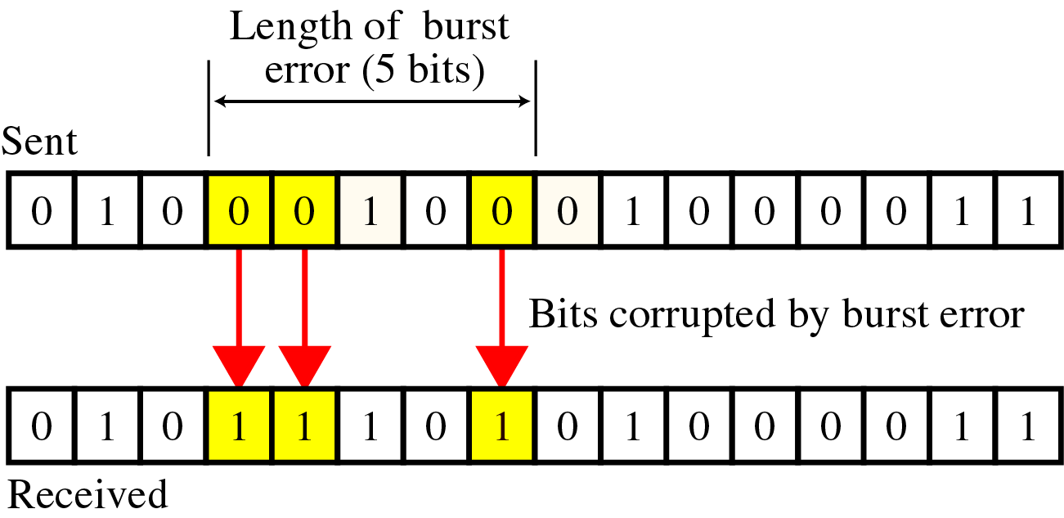
Type of Errors (cont’d)
Burst Error
~ means that two or more consecutive bits in the data unit have changed

Slide 16
Error Detection Technique
Beberapa cara deteksi kesalahan:
Metode echo
Metode deteksi error otomatis
Framing check

Slide 17
Metode Echo
Merupakan metode deteksi yang paling sederhana digunakan dalam sistem interaktif (yaitu bila ada operator yang memasukkan data).
Operator memasukkan data melalui terminal yang kemudian mengirimkannya ke komputer. Komputer kemudian mengirimkannya kembali ke terminal dan ditampilkan pada layar. Operator dapat melihat apakah data yang dikirimkannya benar.

Slide 18
Metode Deteksi Error Otomatis
Untuk sistem komputer lebih dikehendaki sistem yang melibatkan manusia sesedikit mungkin. Oleh karenanya digunakan sistem yang menggunakan Deteksi error dengan Redundansi, yaitu data tambahan yang tidak ada hubungannya dengan isi informasi yang dikirimkan, berupa bit pariti (parity bit). Berfungsi menunjukkan ada tidaknya kesalahan data. Yaitu dengan mendeteksi dan mengoreksi kesalahan yang terjadi. Makin banyak redundansi makin baik deteksi errornya. Akibatnya makin rendah throughput dari data yang berguna.
Throughput adalah perbandingan antara data yang berguna dengan data keseluruhan. Banyaknya tambahan pada redundansi sampai 100% dari jumlah bit data.

Slide 19
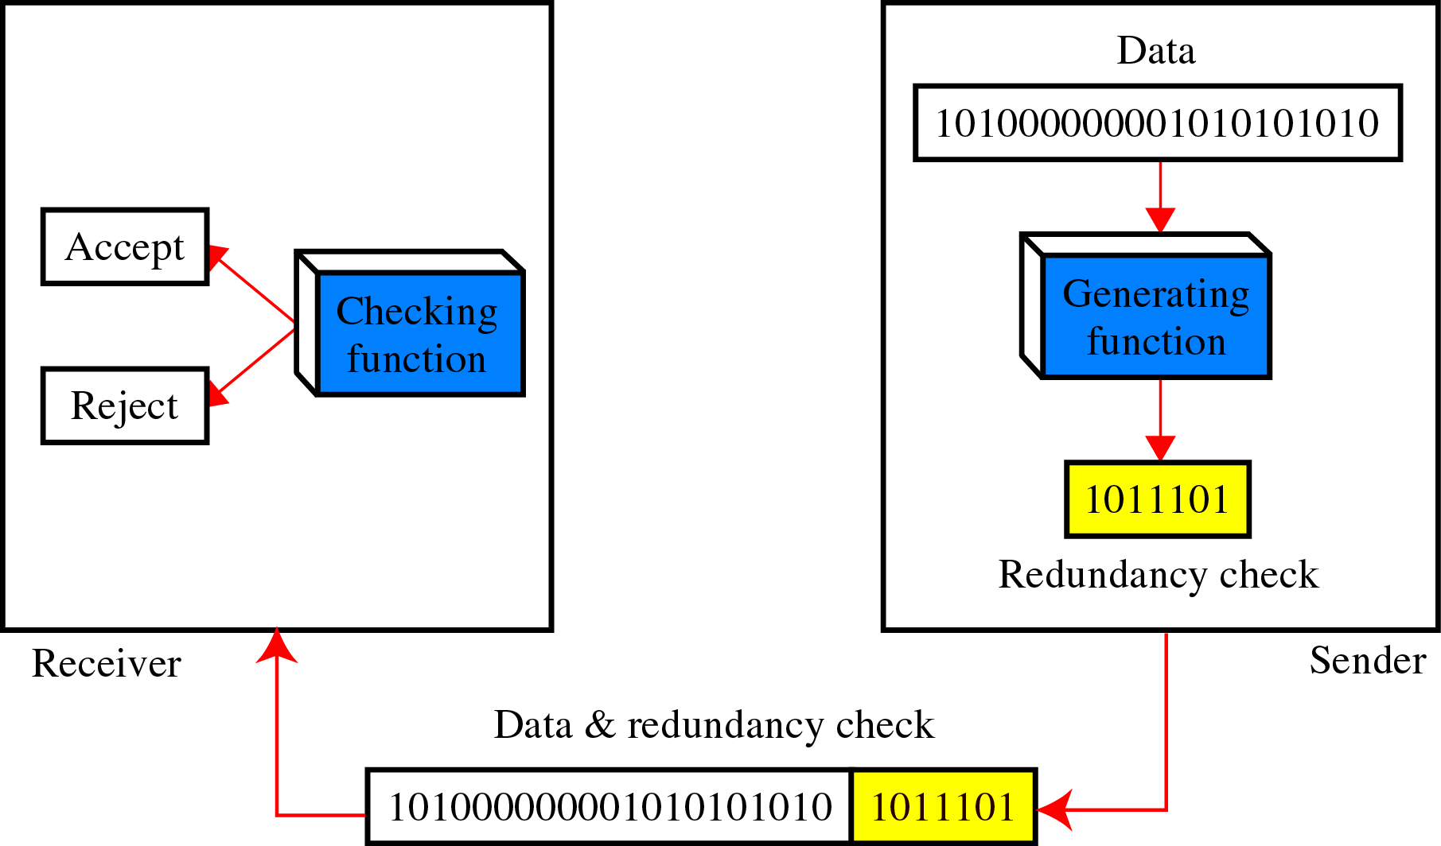
Detection (cont’d)
Redundancy
Error detection uses the concept of redundancy, which means adding extra bits for detecting errors at the destination

Slide 20
Detection
Dengan bit pariti dikenal 3 deteksi kesalahan, yaitu :
Vertical Redundancy Check (VRC)
Longitudinal Redundancy Check (LRC)
Cyclic Redundancy Check (CRC)

Slide 21
Detection(cont’d)
Detection methods
VRC (Vertical Redundancy Check)
LRC (Longitudinal Redundancy)
CRC (Cyclical redundancy Check)
Checksum

Slide 22
Bit Parity / Bit Paritas
Jenis Parity Check :
Even parity (paritas genap), digunakan untuk transmisi asynchronous. Bit parity ditambahkan supaya banyaknya ‘1’ untuk tiap karakter / data adalah genap
Odd parity (paritas ganjil), digunakan untuk transmisi synchronous. Bit parity ditambahkan supaya banyaknya ‘1’ untuk tiap karakter / data adalah ganjil

Slide 23
1. VRC
VRC (Vertical Redundancy Check)
A parity bit is added to every data unit so that the total number of 1’s (including the parity bit) becomes even for even-parity check or odd for odd-parity check
VRC can detect all single-bit errors. It can detect multiple-bit or burst errors only the total number of errors is odd.

Slide 24
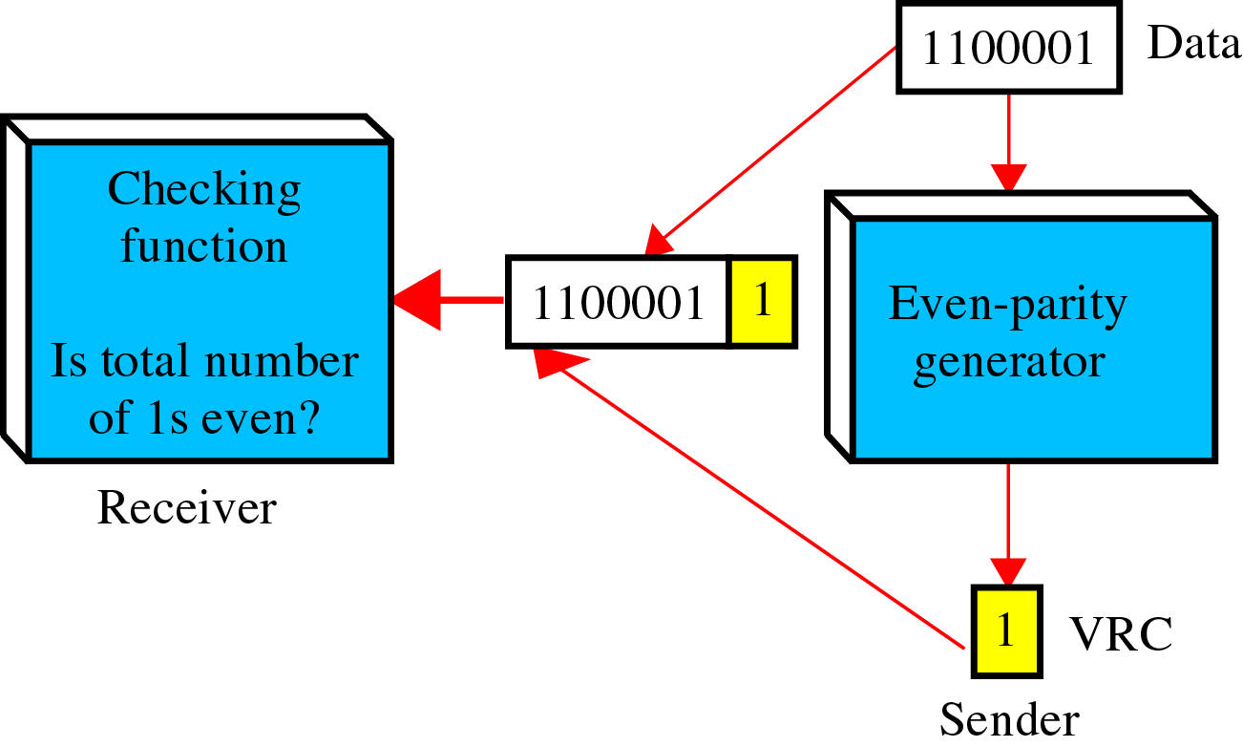
Detection (cont’d)
Even parity VRC concept

Slide 25
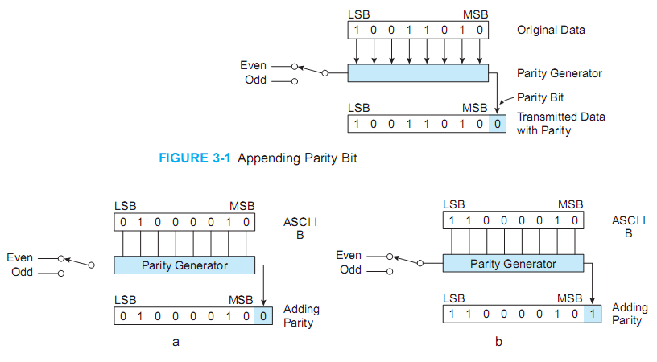
Contoh Generator Parity Bit

Slide 26
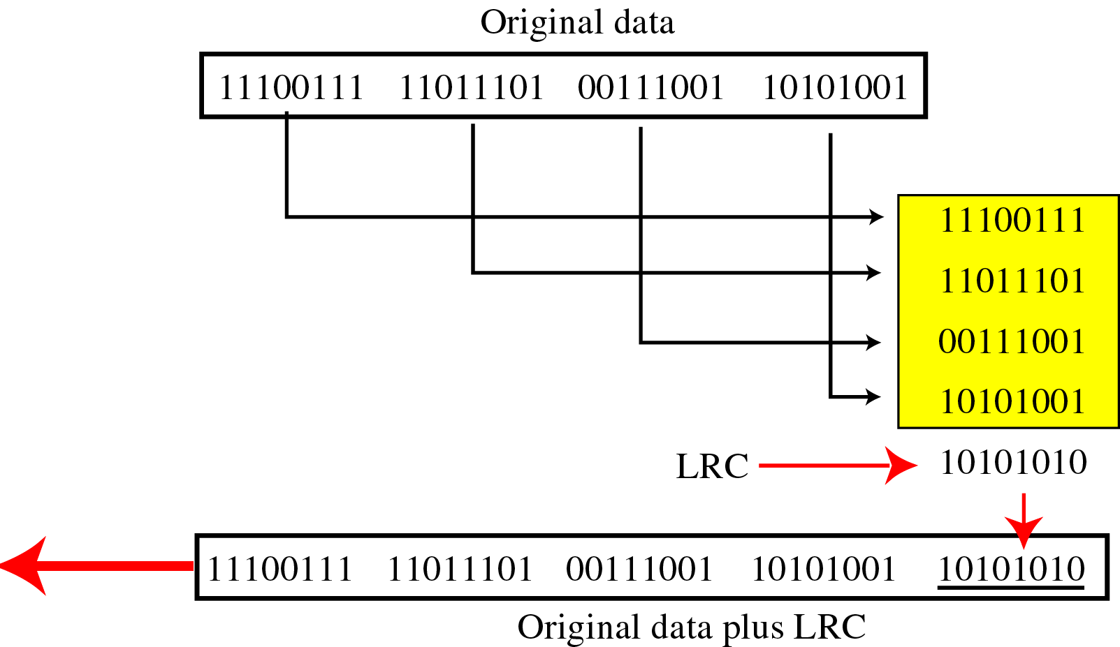
2. LRC
LRC (Longitudinal Redundancy Check)
Parity bits of all the positions are assembled into a new data unit, which is added to the end of the data block

Slide 27
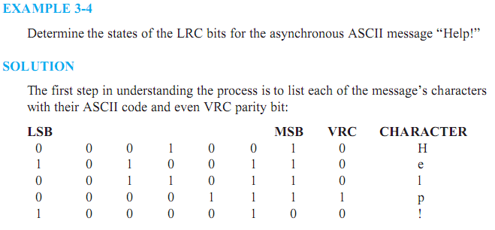

Slide 28
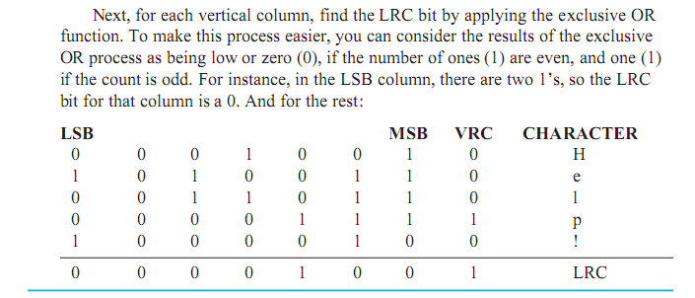

Slide 29
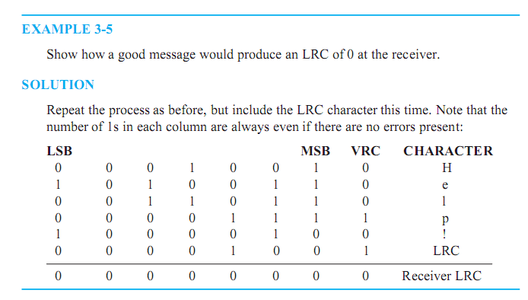

Slide 30
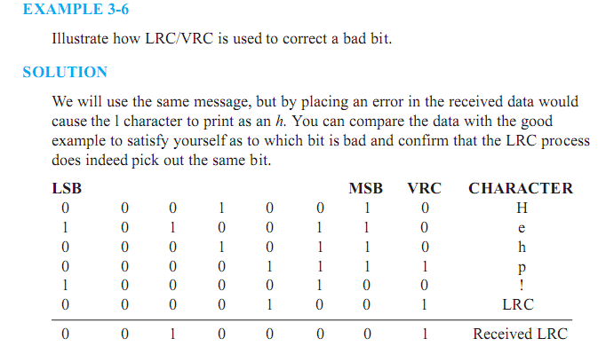

Slide 31
3. CRC
A technique that is believed to be quite good in terms of error detection, and which is easy to implement in hardware, is the cyclic redundancy check
CRC (Cyclic Redundancy Check) adalah algoritma untuk memastikan integritas data dan mengecek kesalahan pada suatu data yang akan ditransmisikan atau disimpan.
CRC bekerja secara sederhana, yakni dengan menggunakan perhitungan matematika terhadap sebuah bilangan yang disebut sebagai Checksum, yang dibuat berdasarkan total bit yang hendak ditransmisikan atau yang hendak disimpan.

Slide 32
CRC didesain sedemikian rupa untuk memastikan integritas data terhadap degradasi yang bersifat acak dikarenakan noise atau sumber lainnya (kerusakan media dan lain-lain).
The technique is also sometimes applied to data storage devices, such as a disk drive. In this situation each block on the disk would have check bits, and the hardware might automatically initiate a reread of the block when an error is detected, or it might report the error to software

Slide 33
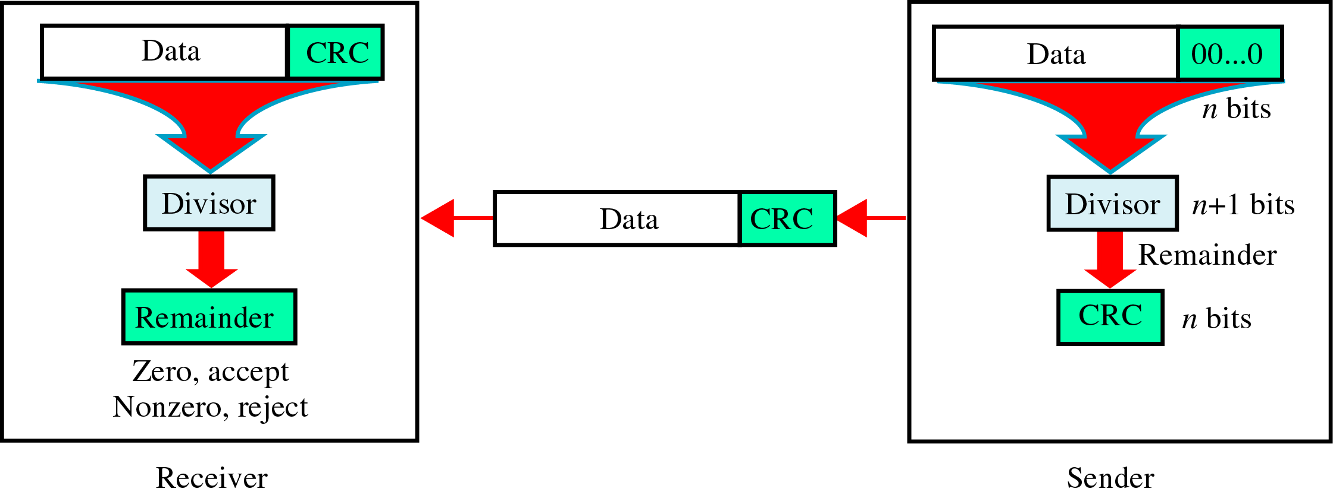
Dengan adanya blok bit k bit, atau pesan, transmitter mengirimkan suatu deretan n bit, disebut sebagai Frame Check Sequence (FCS), sehingga frame yang dihasilkan, terdiri dari k+n bit, dapat dibagi dengan jelas oleh beberapa nomor yang sebelumnya sudah ditetapkan. Kemudian receiver membagi frame yang datang dengan nomor tersebut dan, bila tidak ada sisa, maka diasumsikan tidak terdapat kesalahan.

Slide 34
Prosedur dalam 2 cara:
Modulo 2 Aritmatik
Polynomial

Slide 35
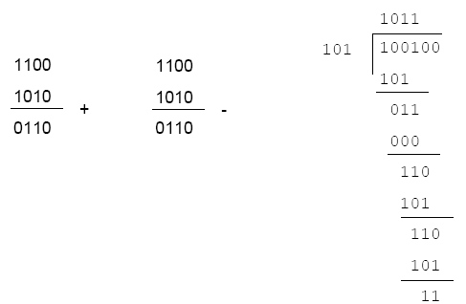
Modulo 2 Arithmetic
Operasi penambahan dan pengurangan = XOR

Slide 36
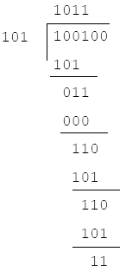
Contoh:
Data berukuran m bit
Misalnya: 1001, di mana m = 4
Generator (pembagi) memiliki panjang r bit
Misalnya: 101, di mana r = 3
Menentukan checksum:
Tambahkan sejumlah r-1 bit 0 ke data:
Pada contoh di atas 100100
Bagi bilangan ini dengan generator
Sisanya adalah checksum (11)
Tambahkan checksum ke data asal:
100111

Slide 37
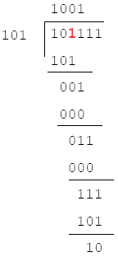
Data dan checksum dikirimkan.
Pada sisi penerima, data dan checksum yang diterima dibagi dengan generator.
Jika sisanya 0, berarti tidak terjadi kesalahan
Jika sisanya bukan 0, berarti terjadi kesalahan

Slide 38
Polynomial
Cara lain mengamati proses CRC adalah dengan menyatakan seluruh nilai sebagai polynomial dalam suatu model variabel X, dengan koefisien-koefisien biner.
Contoh:
M=110011→ M(X) = X⁵+X⁴+X+1
R=11001 → R(X)= X⁴+X³+1

Slide 39
Error E(X) hanya akan menjadi tak terdeteksi bila dibagi dengan P(X).
Hal ini bisa ditunjukkan bahwa semua kesalahan berikut ini tidak dibagi dengan pilihan P(X) yang sesuai dan karenanya mampu dideteksi:
Semua bit kesalahan tunggal
Semua bit kesalahan ganda, selama P(X) memiliki sedikitnya tiga 1’s
Apapun angka kesalahan yang ganjil, selama P(X) memuat faktor (X + 1)
Apapun banyaknya kesalahan dimana panjangnya kurang dari panjang polynomial pembagi; yakni, kurang dari atau setara dengan panjang FCS.
Kesalahan yang besar sekali

Slide 40
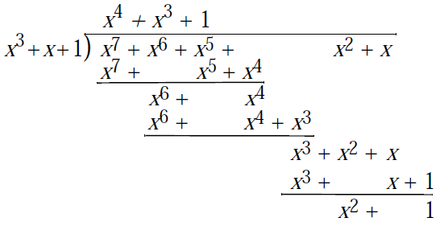

Slide 41
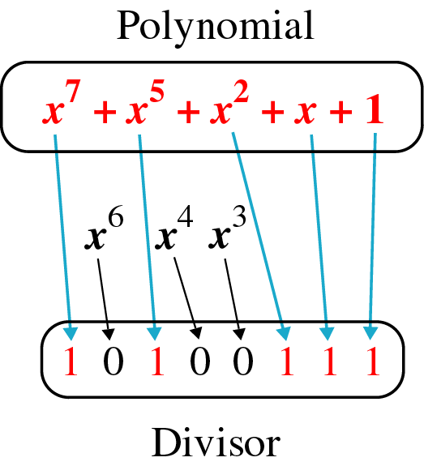
Detection(cont’d)
A polynomial representing a divisor

Slide 42
Standard Polynomials
Standard polynomials
Empat versi R(X) yang telah digunakan secara luas adalah:

